Slide 1
Uniformed students: student-teacher anomaly detection with discriminative latent embeddings (CVPR 2020)
컴퓨터 소프트웨어학과 석사 2기
김경아

Slide 2
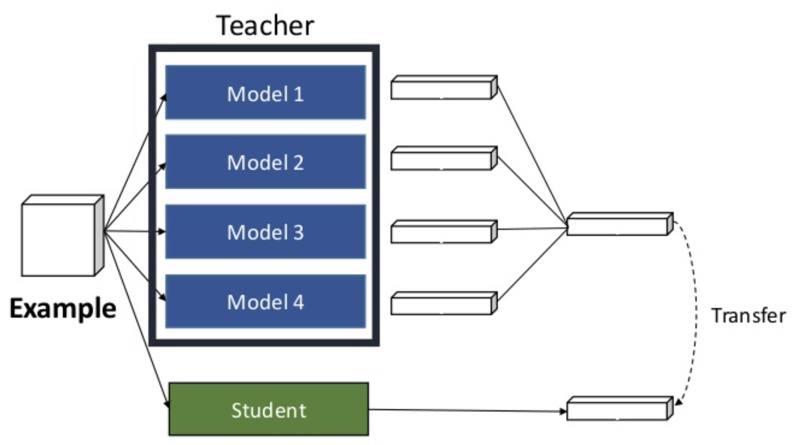
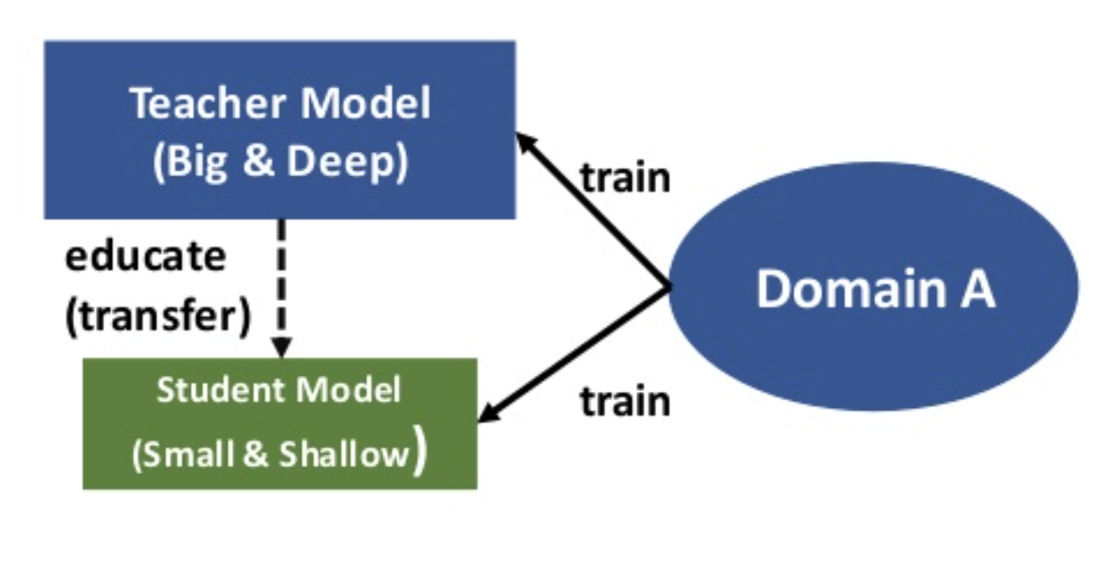
What is Student-Teacher learning?
(Big & Deep)
output of Each Model
output of Ensemble
(educate)
(Small & Shallow)
Referenes : Relational Knowledege Distillation (CVPR 2019)
Knowledge Distillation (지식 증류)
Teacher-Student learning은 같은 도메인에서 Teacher network를 pretrain한 다음, 채널수가 적고 얇은 모델인 Student network에 Teacher 지식을 transfer한다. Teacher를 뛰어넘는 성능으로 향상시키기 위한 방법이며 각 모델의 output을 앙상블한 결과를 student에 transfer하는 방법으로 student이 teacher와 comparable한 성능을 나타낼 수 있다.
- Distilling the Knowledge in a Neural Network (NIPS 2014)
Notes:
High demensional feature를 가진 데이터를 학습 시키기 위해서는 시간이 오래 걸리는 단점을 가지고 있다. Teacher-Student learning은 Teacher network를 pretrain한 다음 채널수가 적고 얇은 모델인 Student network에 Teacher 지식을 transfer한다. Teacher를 뛰어넘는 성능을 향상시키기 위한 방법이며 앙상블 모델을 압축시켰다고 할 수 있다. 각 모델의 output을 앙상블한 결과를 student에 transfer하는 방법으로 student이 teacher와 comparable한 performance를 나타낼 수 있다.

Slide 3
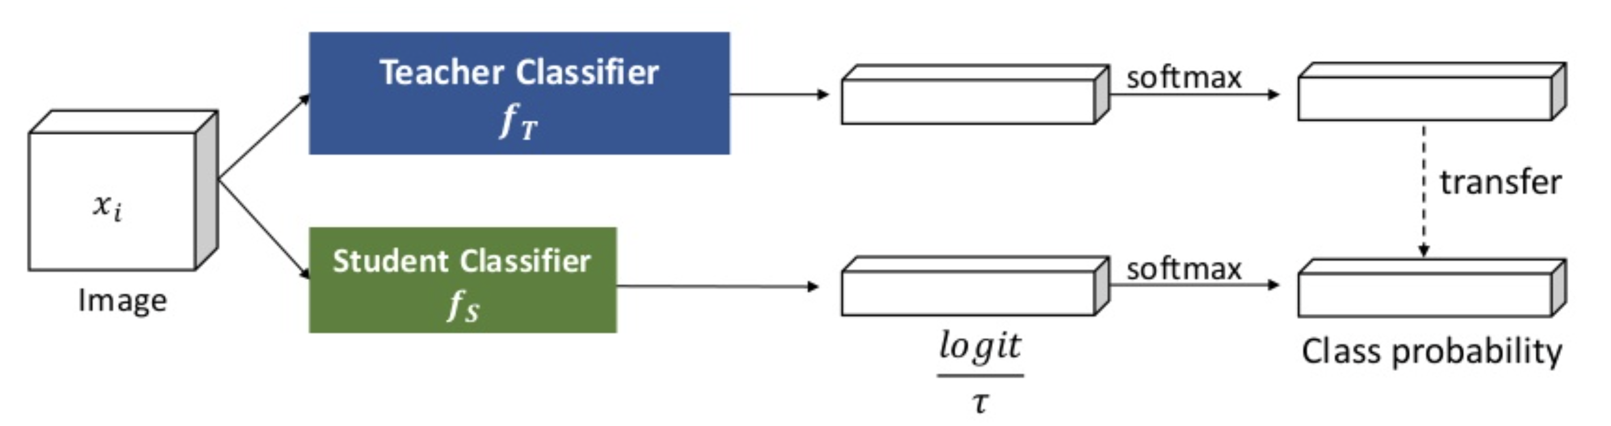


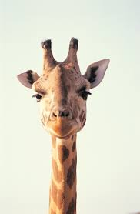
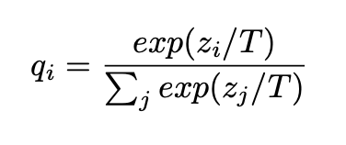
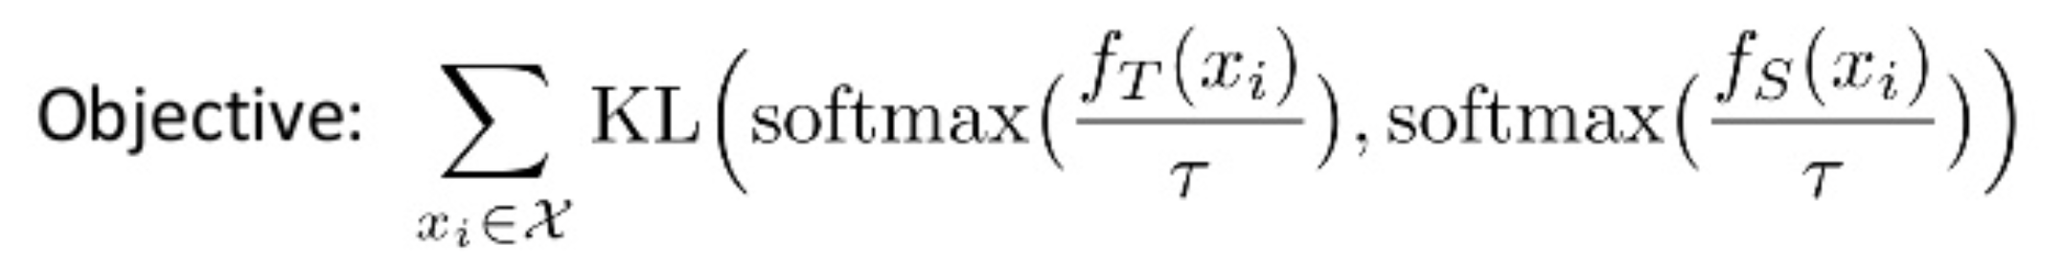
What is Student-Teacher learning?
0.3
0.2
0.05
0.9
0.1
0.00001
Logit = W*H
O = activation( )
1.39
...
0.2
1.2
0.1
0.7
33.7
21
5
16
43
0.2
0.9
1.1
Temperature
Input
T (Temperature) : Scaling 역할.
T = 1이면, 기존 softmax function과 동일. T가 클수록, 더 soft한 확률분포를 띈다. Temperature는 기존 softmax 함수의 큰 확률은 크게, 작은 확률은 작게 만들어 Hard한 확률 결과를 내는 것을 완화한다. Temperature를 구하는 방법은 따로 존재하지 않고 모든 경우를 실험하여 가장 적합한 T를 찾는다.
References : Distilling the Knowledge in a Neural Network (NIPS 2014)
Notes:
KL : 쿨백 라이블러 발산. 상대 엔트로피로도 불린다. KL-Divergence 은 두 확률 분포간의 거리

Slide 4
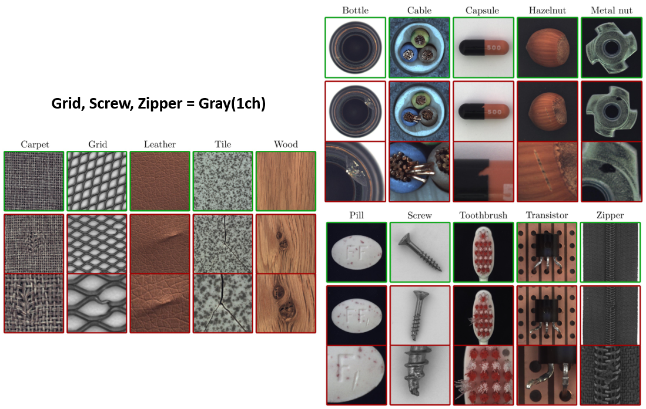
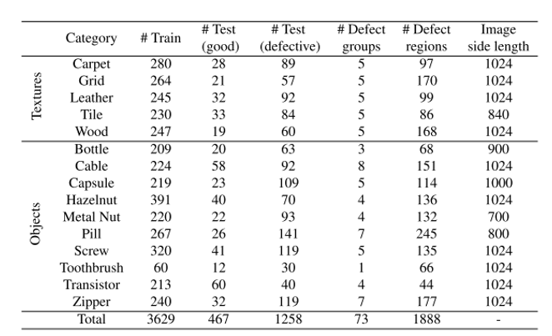

MVTech-AD dataset
Anomaly-free(Train / Test)
Anomaly(Test)
Texture datasets
Objective datasets
[ examples of MVTech-AD dataset ]
Notes:
총 15종류의 도메인의 데이터셋을 구축하였습니다. 크게는 Texture와 Object로 구분을 하였고, 각각 5가지, 10가지 종류의 도메인 데이터로 구성이 되어있습니다. 고해상도 산업용 RGB Sensor를 통해 2048 x 2048 image를 얻은 뒤, 적당한 size (700 x 700 ~ 1024 x 1024)로 crop하여 제작하였습니다. 총 3629장의 학습 데이터가 존재하고, 당연히 전부 정상 image 만 존재합니다. 총 1725장의 테스트 데이터가 존재하고 정상과 결함 image가 동시에 존재하며, 결함 image의 개수가 더 많습니다. 결함 image는 실제 산업 현장의 검사 시나리오와 거의 비슷한 결함들을 직접 발생시켜서 취득을 하였다고 합니다.

Slide 5
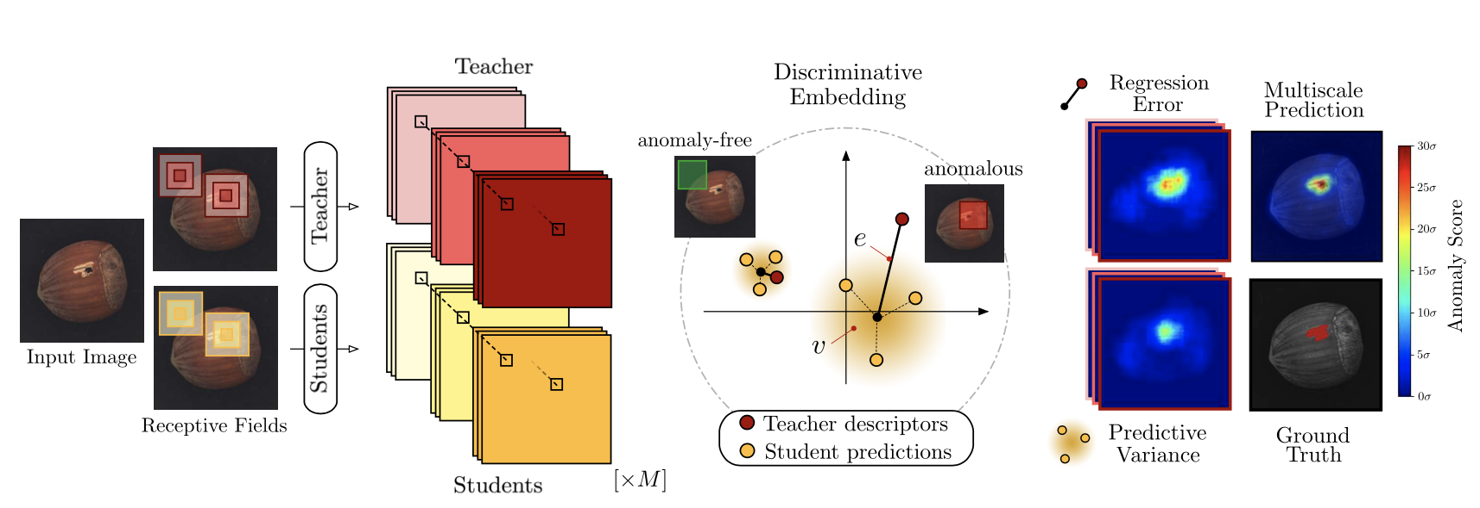
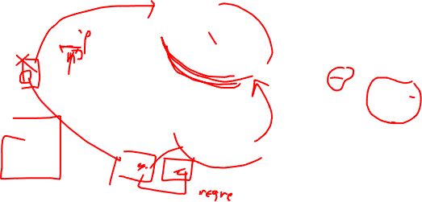
Overview of OOD approach Process
(Descriptors)
Patches(p)
L2-norm
(Predictions)
Step 1. 결함이 없는(anomaly-free dataset)로 Training으로 줌. 사전 훈련 된 Teacher network(T)는 여러 스케일로 local descriptors (설명자)를 추출.
Step 2. Student network의 앙상블은 교사 네트워크의 결과를 regress(회귀)하도록 훈련한다. 그래서 Student는 anomaly-free 이미지들의 descriptors를 예측하는데 전문가가 된다.
Step 3. 하지만 Student는 anomalous 영역에서 descriptors를 훈련 중에 관찰하지 않았기 때문에 anomalous 영역은 정확하게 예측하지 못한다.
이로 인해 Student network의 앙상블에서 regression error(회귀 오류)와 predictive variance(예측 분산)이 증가한다.
Notes:
Multiscaling을 위한 3가지 patchsize / 앙상블 M = 3

Slide 6
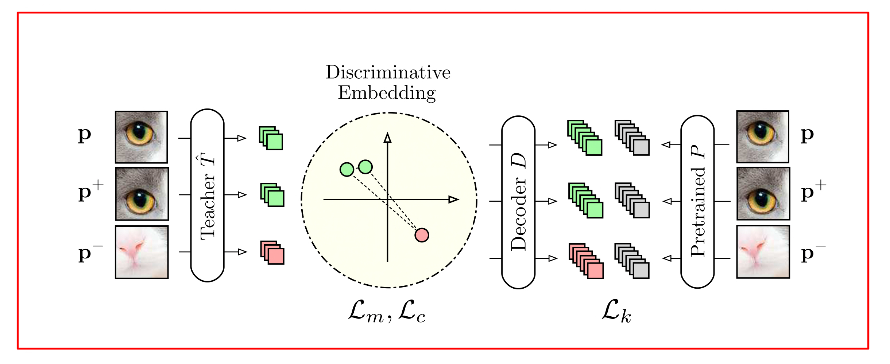
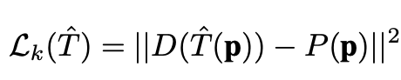
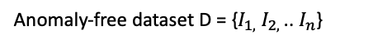
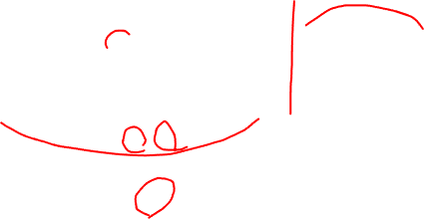
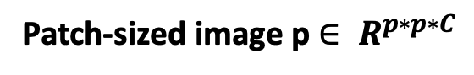
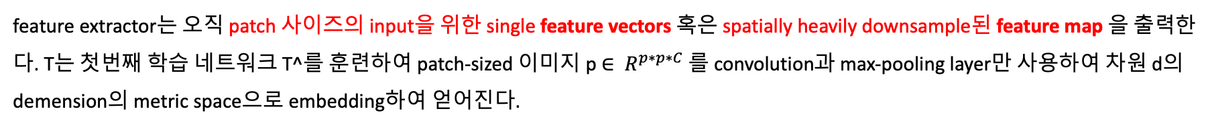
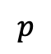
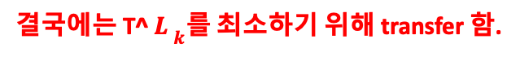
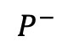
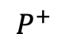
1. Learning local patch descriptors( Training Teacher T)
Knowledge distillation
feature extractor는 오직 patch 사이즈의 input을 위한 single feature vectors 혹은 spatially heavily downsample된 feature map 을 출력한다. T는 첫번째 학습 네트워크 T^를 훈련하여 patch-sized 이미지 p $∈ R^{p∗p∗C}$ 를 convolution과 max-pooling layer만 사용하여 차원 d의 demension의 metric space으로 embedding하여 얻어진다.
u
c
(r,c)
$$p$$
$$P^{+}$$
p
$$P^{−}$$
p
Patch-sized image p $∈ R^{p∗p∗C}$
[ First loss ]
Anomaly-free dataset D = {$I_{1, }$ $I_{2, }$.. $I_{n}$}
*p는 image db에서 random crop해서 얻음.
Term.1
Term.2
Term 1 : D는 T^의 d차원인 output을 pretrain된 Network descriptor의 output 차원으로 decoding한 fully-connected된 네트워크.
Term 2 : pretrained P 에서 나온 output.
결국에는 T^${L_{ }}_{k}$를 최소하기 위해 transfer 함.
Notes:
Q1 : 왜 Patch를 Triplet embedding을 해서 descriptor를 만들었는지?
Q2 : patch size에 따른 feature dic 을 만들어야 하는 건지? e.g. 본 논문에서 실험을 p=17, 33, 65로 했음.
Training Teacher T하는 과정.
pretrained 된 p의 output와 discriminative embedding(metric learning)통해 얻어진 output의 loss를 줄인다 -> data distillation한다.
패치 크기 입력에 대한 descriptive embedding vectors를 출력하기 위한 교사 네트워크 Tˆ의 사전 훈련.
강력하지만 계산적으로 비효율적 인 네트워크 P에 대한 지식은 P의 설명자와 일치하도록 잠재 벡터를 디코딩하여 Tˆ로 분류됩니다.
또한 삼중 항 학습을 기반으로 하는 자가지도 측정법 학습 기법을 사용하여 얻은 임베딩을 실험합니다.
각 기능 차원 내의 정보는 미니 배치 내에서 feature demension을 decorrelating으로써 최대화됩니다.

Slide 7
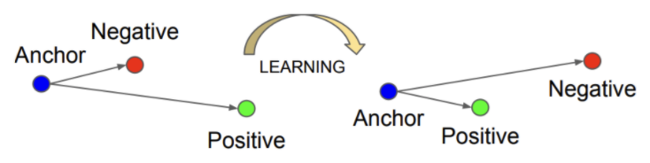
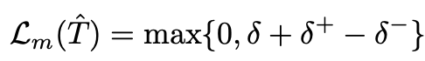
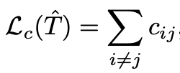
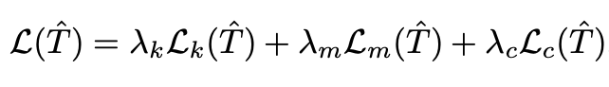
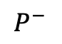
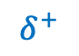
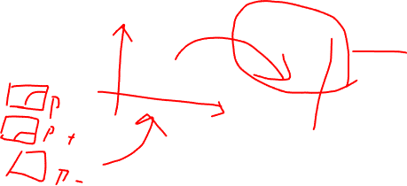
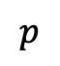
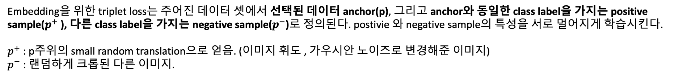
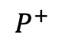
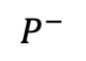
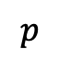
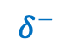
1. Learning local patch descriptors ( Training Teacher T)
2) Metric learning (Triplet Embedding )
Embedding을 위한 triplet loss는 주어진 데이터 셋에서 선택된 데이터 anchor(p), 그리고 anchor와 동일한 class label을 가지는 positive sample($p^{+}$ ), 다른 class label을 가지는 negative sample($p^{−}$)로 정의된다. postivie 와 negative sample의 특성을 서로 멀어지게 학습시킨다.
$p^{+}$ : p주위의 small random translation으로 얻음. (이미지 휘도 , 가우시안 노이즈로 변경해준 이미지)
$p^{−}$ : 랜덤하게 크롭된 다른 이미지.
embedding space
$$P^{−}$$
$$P^{−}$$
$$p$$
$$δ^{−}$$
$$p$$
$$δ^{+}$$
$$P^{+}$$
$$P^{+}$$
original feature space
3) Descriptor Compactness
여기서 cij는 현재 미니 배치의 모든 descriptors Tˆ (p)에 대해 계산 된 correlation matrix의 항목.
p의 한 미니 배치안의 descriptor의 압축성을 높이고 패치간의 불필요한 중복성을 제거하기 위해 상관관계를 최소화.
Final loss for T
$λ_{k}$, $λ_{m}$, $λ_{c}$ $≥0 은 각 loss term을 위한 weight factors.$
Notes:
설명 자의 압축성을 높이고 불필요한 중복성을 제거하기 위해 입력 p의 하나의 미니 배치 내에서 설명자 간의 상관 관계를 최소화합니다.
여기서 cij는 현재 미니 배치의 모든 설명자 Tˆ (p)에 대해 계산 된 상관 행렬의 항목을 나타냅니다.

Slide 8
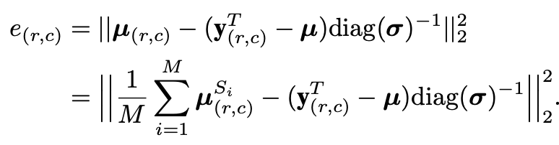
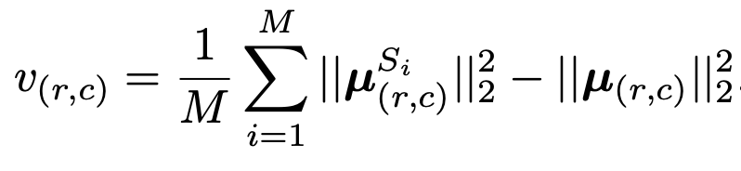
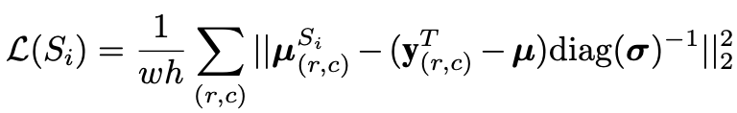
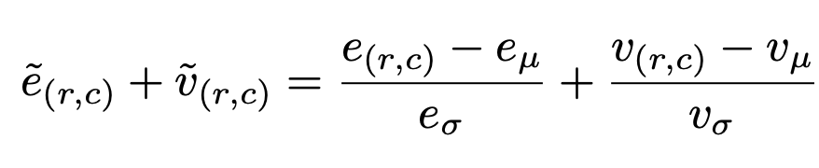
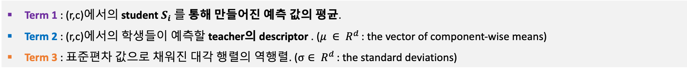
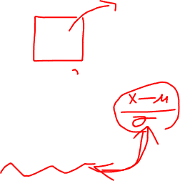
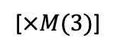
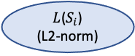
2. Ensemble of student networks for deep anomaly detection
[ Scoring Function for Anomaly Detection ]
$L$($S_{i}$)
(L2-norm)
Score 1. e(r,c) : regression error
[$×M(3)$]
Score 2. v(r,c) : each pixel the predictive uncertainty of the Gaussian mixture ( variance error)
(Predictions)
score 1 + score 2 = Final score
Term.1
Term.2
Term.3
Z-score
Term 1 : (r,c)에서의 student $S_{i} 를$ 통해 만들어진 예측 값의 평균.
Term 2 : (r,c)에서의 학생들이 예측할 teacher의 descriptor . ($μ ∈ R^{d }$: the vector of component-wise means)
Term 3 : 표준편차 값으로 채워진 대각 행렬의 역행렬. ($σ∈ R^{d }$: the standard deviations)
Notes:
어떻게 네트워크 S가 anomaly free training data 에 대해 T의 결과를 예측하기 위해 학습시키는지 설명.
첫번째, 데이터 정규화를 위해 component-wise mean(성분 별 평균) 및 standard deviation over all training descriptors(모든 훈련 설명자에 대한 표준편차)로 구성된 벡터가 계산된다. descriptor는 데이터 세트 D의 각 이미지에 T를 적용하여 추출된다.
그 다음, M ≥ 1 개의 무작위로 초기화 된 Student Network, S는 i ∈ {1,. . . ,M}이며 T와 동일한 네트워크 구조를 가지고 있다.
입력 이미지 I의 경우, 각 S는 r행에 중심이 되는 각 로컬 이미지 영역 p(r,c)에 대해 가능한 회귀 타켓에 대한 예측 분포를 출력한다.
크기 p의 제한된 receptive field를 가진 학생들의 아키텍처를 사용하면 실제로 패치 p(r,c)를 자르지 않고도 single forward pass만으로 각 이미지 픽셀에 대한 조밀한 예측을 얻을 수 있다.
S들의 output 벡터는 상수 공분산을 가진 가우스 분포로 모델링 된다.
각 학생 네트워크에 대한 로그 가능도 훈련 기준 L (Si)은 특성 공간에서 제곱 l2 거리로 단순화됩니다.
Z-score :해당 데이터가 평균으로 부터 얼마나 떨어져 있는지..
-----------------------------------------------------------------------------
[Scoring Function for anomaly detection]
각 학생에게 convergence(수렴)을 교육 한 후 앙상블의 예측 분포에 동일한 가중치를 적용하여 각 이미지 픽셀에서 가우스 혼합을 얻을 수 있습니다. 그로부터 두 가지 방법으로 이상 score를 얻을 수 있습니다.
학생 및 교사 네트워크를 각각 단 한 번만 전달합니다. 이상 현상의 두 번째 측정 값 v(r,c)으로 각 픽셀에 대해 Kendall 등이 정의한 가우시안 혼합의 예측 불확실성을 계산합니다. [14], 학생 네트워크가 변칙이없는 지역에 대해 유사하게 일반화되고 훈련 중에 보이지 않는 새로운 정보를 포함하는 지역에서 다르게 일반화된다고 가정합니다.

Slide 9
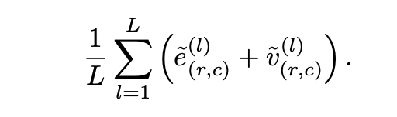
3. multi-scale anomaly segmentation
Anomaly가 Teacher 의 receptive field 크기 p의 작은 부분 만 포함하는 경우, 추출 된 특징 벡터는 주로 로컬 이미지 영역의 이상이 없는 특성을 설명한다. 결과적으로 descriptor는 학생들이 잘 예측할 수 있으며 이상 탐지 성능이 저하된다. 이는 입력 이미지를 다운 샘플링하여 이 문제를 해결할 수 있다.
다양한 p 값으로 여러 S-T Network ensemble 쌍을 훈련하여 다양한 규모의 이상을 감지 할 수 있다. 각 규모에서 input image와 같은 크기의 anomaly map이 계산된다.
다른 Receptive field를 가진 학생-교사 앙상블 쌍을 L이라고 주면, 각 척도 l의 정규화 된 이상 점수 e ~ (r, c) 및 v ~ (r, c)는 간단한 평균화로 결합될 수 있다.
S-T ensemble pairs with different receptive field
Notes:
이상이 교사의 수용 필드 크기 p의 작은 부분 만 포함하는 경우, 추출 된 특징 벡터는 주로 로컬 이미지 영역의 이상이 없는 특성을 설명한다. 결과적으로 descriptor는 학생들이 잘 예측할 수 있으며 이상 탐지 성능이 저하된다. 이는 입력 이미지를 다운 샘플링하여 이 문제를 해결할 수 있다.
그러나 이로 인해 출력 anomaly map의 해상도가 바람직하지 않게 손실된다. 프레임 워크는 S의 크기와 T의 receptive field p를 명시적으로 제어 할 수 있다.

Slide 10
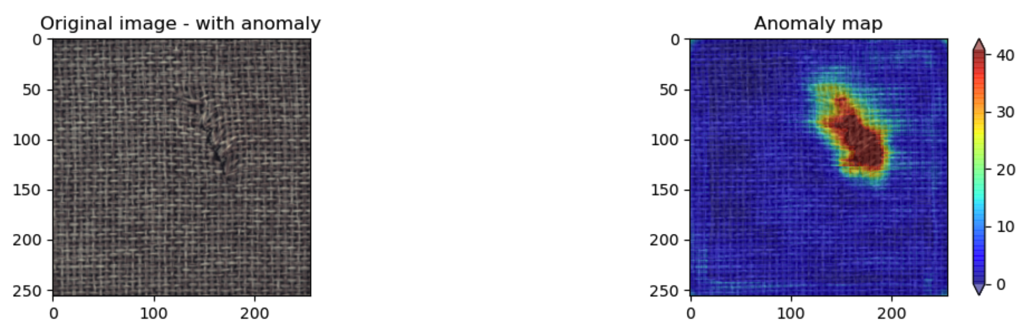

Evaluation Metric
PRO(Per-Region-Overlap) Metric
Input
Ground Truth
Anomaly Scoring Map
PRO는 서로 다른 크기의 Ground-Truth 영역에 동일하게 가중치를 부여하는 영역 별 중첩을 기반으로 threshold을 가진 Evaluation Metric이다. 이상 부분을 계산하기 위해 먼저 각 픽셀에 이상에 대한 여부를 binary로 결정한다. Ground Truth 내의 각 연결된 구성 요소에 대해 threshold이상 영역과의 relative overlap으로 계산된다. 전체 데이터 세트에 대해 픽셀 당 false-positive rate 가 30 %에 도달 할 때까지 증가하는 threshold를 정하고 PRO 곡선 아래 영역을 이상 탐지 성능의 측정 값으로 사용한다.
*FPR (False-Positive Rate) : 원래 이상이 아닌데 이상이라고 판정한 비율.
Notes:
각 데이터 세트 범주에 대해 픽셀 당 평균 false-posiive rate를 30 %까지 PRO-curve 아래의 정규화 된 영역이 제공됩니다.
여러 임계 값에 대해 예측 된 이상 영역과 각 실측 영역의 average overlap(평균 중첩)을 측정합니다.

Slide 11
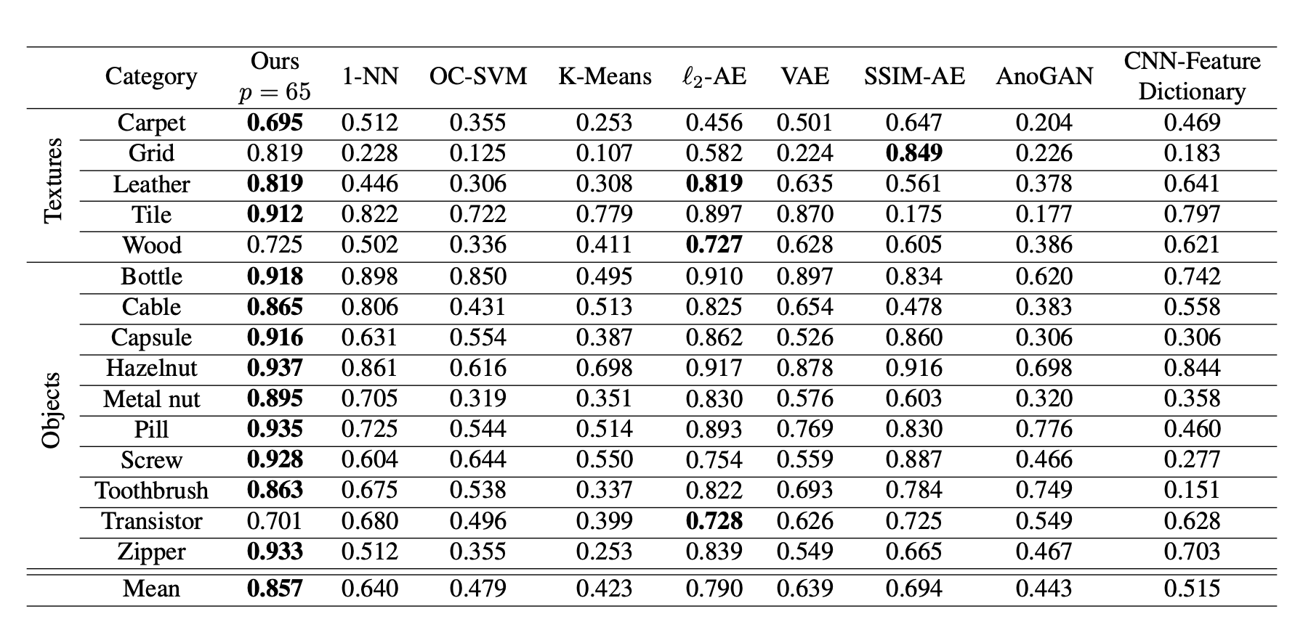
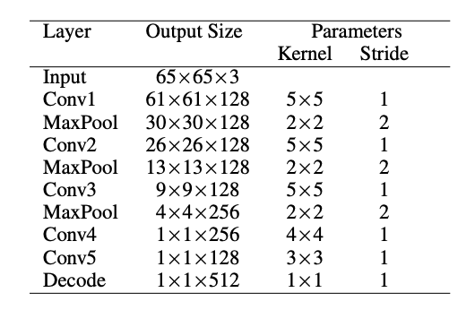
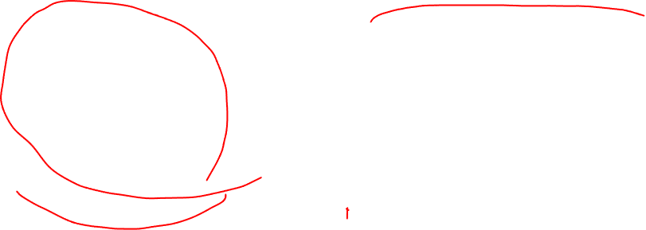
Experiments
[MVTec Anomaly Detection Dataset]
실험에서는 receptive field 크기가 p ∈ {17, 33, 65} 인 S-T Network 에 대해 서로 동일한 네트워크 구조를 사용.
모든 구조는 convolution layer와 max- pooling만 있는 단순한 CNN으로, ReLU activation을 사용.
[ (왼쪽 table) Outline of network architecture for training teachers Tˆ with receptive field p = 65]
Notes:
[Model for Data Distillation]
Model
ResNet-18 (512 –dimensional feature vectors from fully-connected layer)
Network Optimization
- Optimizer : Adam
- Initial learning rate: ${10}^{−4}$
Weight decay : ${10}^{−5}$
Batch Size : 64
Teacher output descriptor
128 demensions.
Iteration : $5 × {10}^{4}$

Slide 12
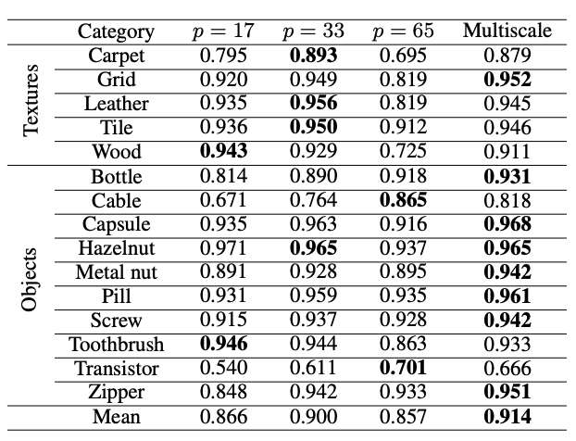
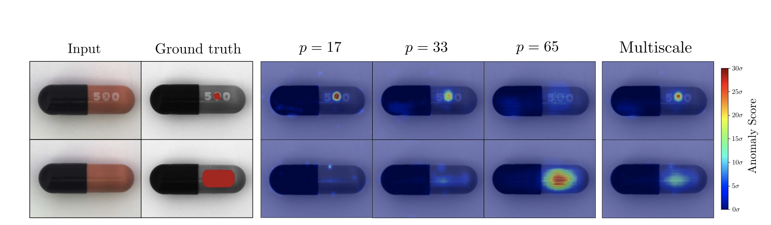
Experiments
[MVTec Anomaly Detection Dataset]
Multiscale한 결과의 정확도가 가장 높음.
Notes:
Bottle, cable은 receprive field가 클수록 더 나은 결과 나옴
반대로 wood, toothbrush 은 eceprive field가 클수록 더 나은 결과 나옴
아무래도 작은 결함은 receptive field를 작게해서 측정하는 것이 효과적일 듯..

Slide 13
References
Distilling the Knowledge in a Neural Network / Geoffrey Hinton-Google Inc. (NIPS 2014)
MVTec AD — A Comprehensive Real-World Dataset for Unsupervised Anomaly Detection / MVTech Software (CVPR 2019)
Uninformed Students: Student–Teacher Anomaly Detection with Discriminative Latent Embeddings / MVTech Software (CVPR 2020)
Etc
Relational Knowledge Distillation / POSTECH (CVPR 2019)
L2-Net: Deep Learning of Discriminative Patch Descriptor in Euclidean Space (CVPR 2017)
Deep Transfer Learning for Multiple Class Novelty Detection / Johns Hopkins University (CVPR 2019)
OCGAN: One-class Novelty Detection Using GANs with Constrained Latent Representations / Johns Hopkins University, AWS AI (CVPR 2019)
WAIC, but Why? Generative Ensembles for Robust Anomaly Detection / Google Inc. (CVPR 2019)
Deep One-Class Classification / Humboldt University of Berlin, Germany. (ICML 2018)

Slide 14
Thanks
Do you have any questions?
Email : kka1132@hanyang.ac.kr
Github : https://github.com/Kyeonga-Kim/

